Slide 1
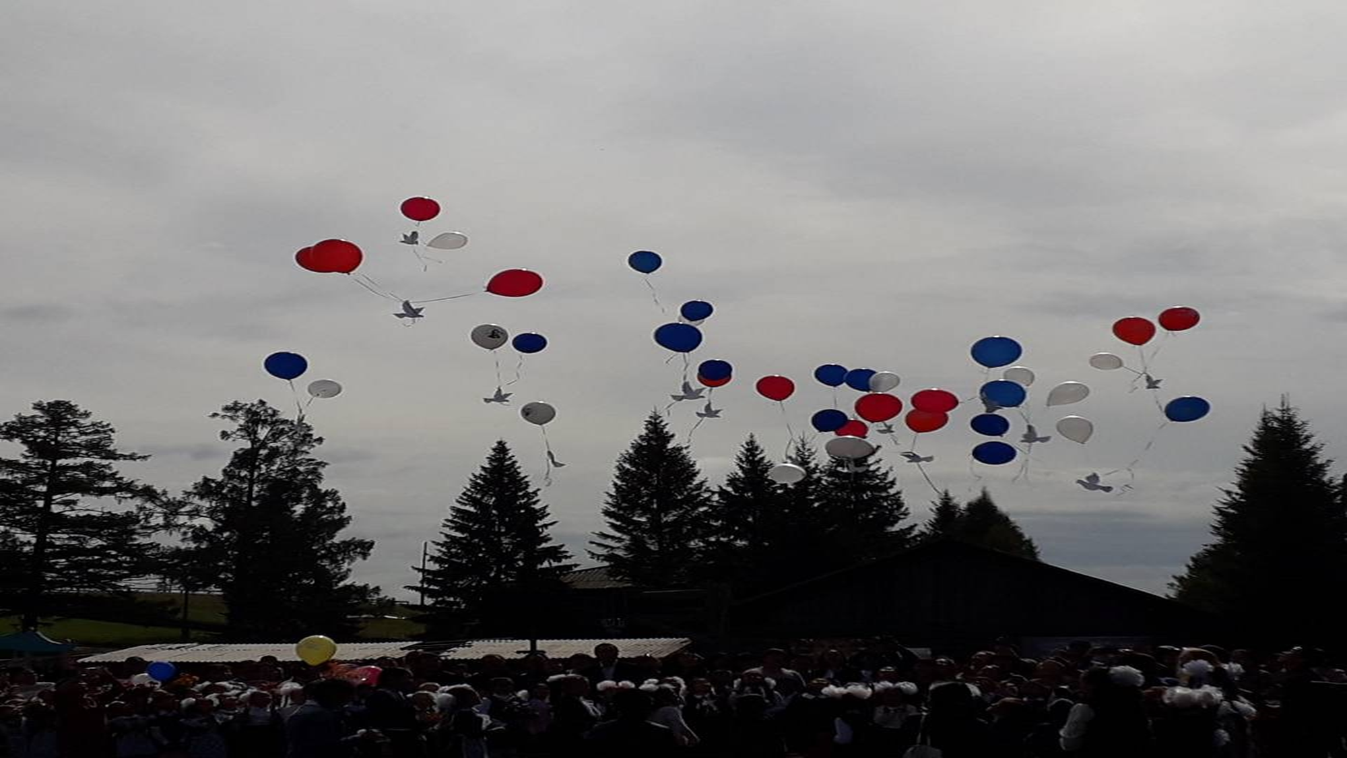
Шаг в науку

Slide 2
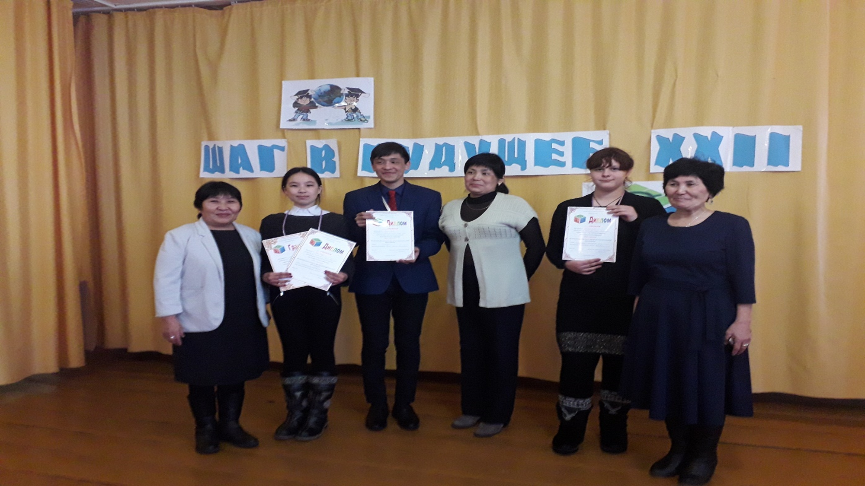
2018 год «Шаг в будущее» муниципальный этап

Slide 3
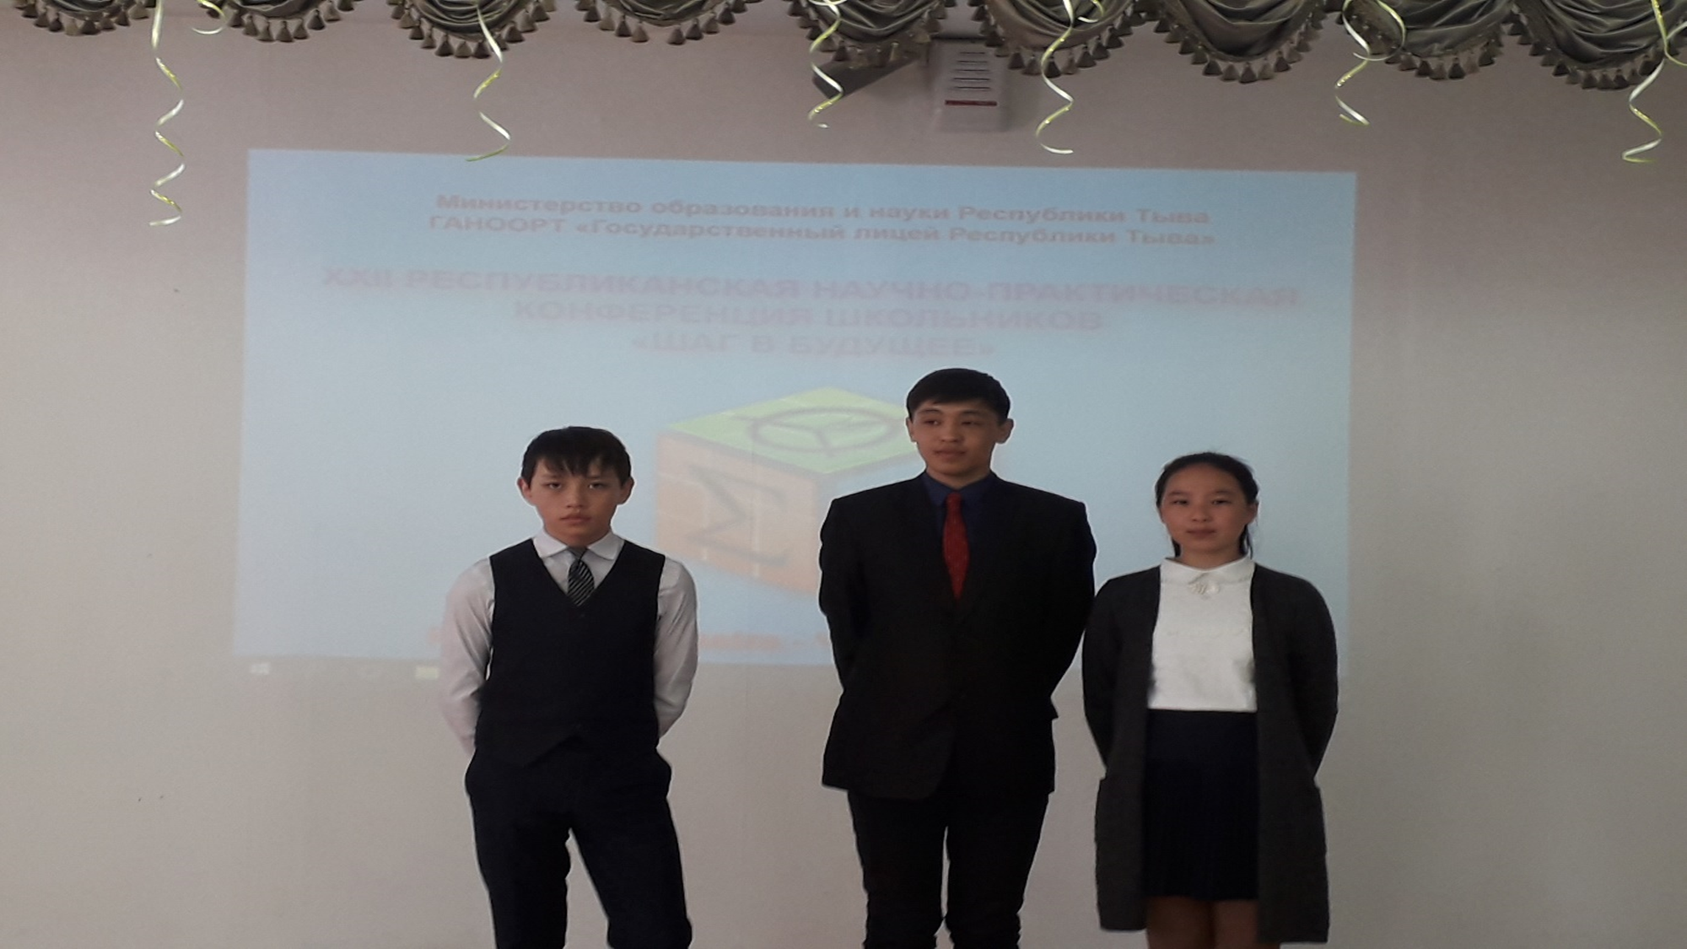
2018 год «Шаг в будущее» региональный этап

Slide 4
2019 год «Шаг в будущее» региональный этап

Slide 5
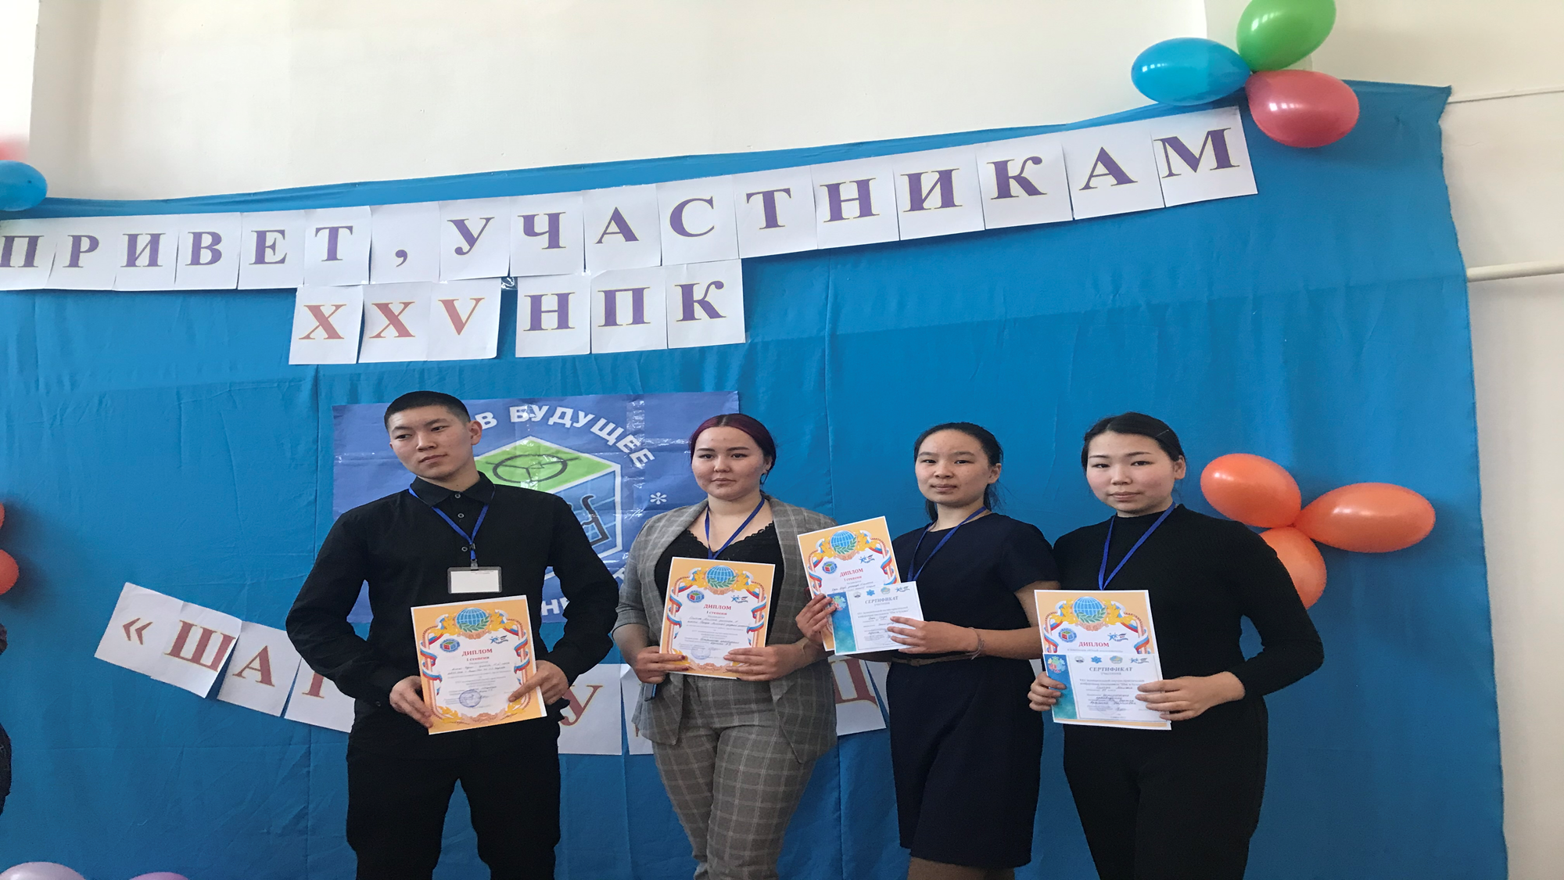
2021 год «Шаг в будущее», муниципальный этап

Slide 6
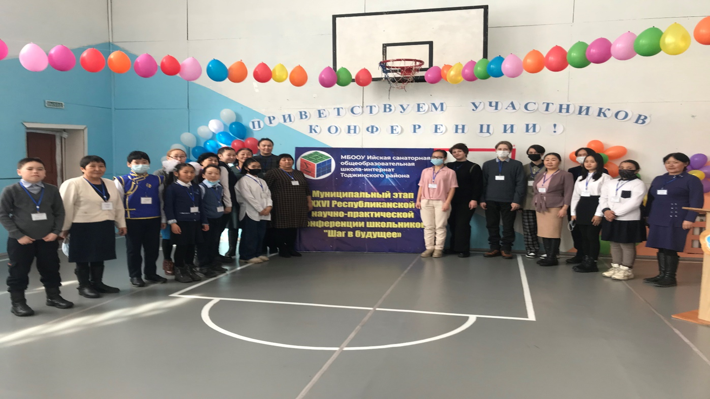
2022 год, муниципальный этап «Шаг в будущее»

Slide 7
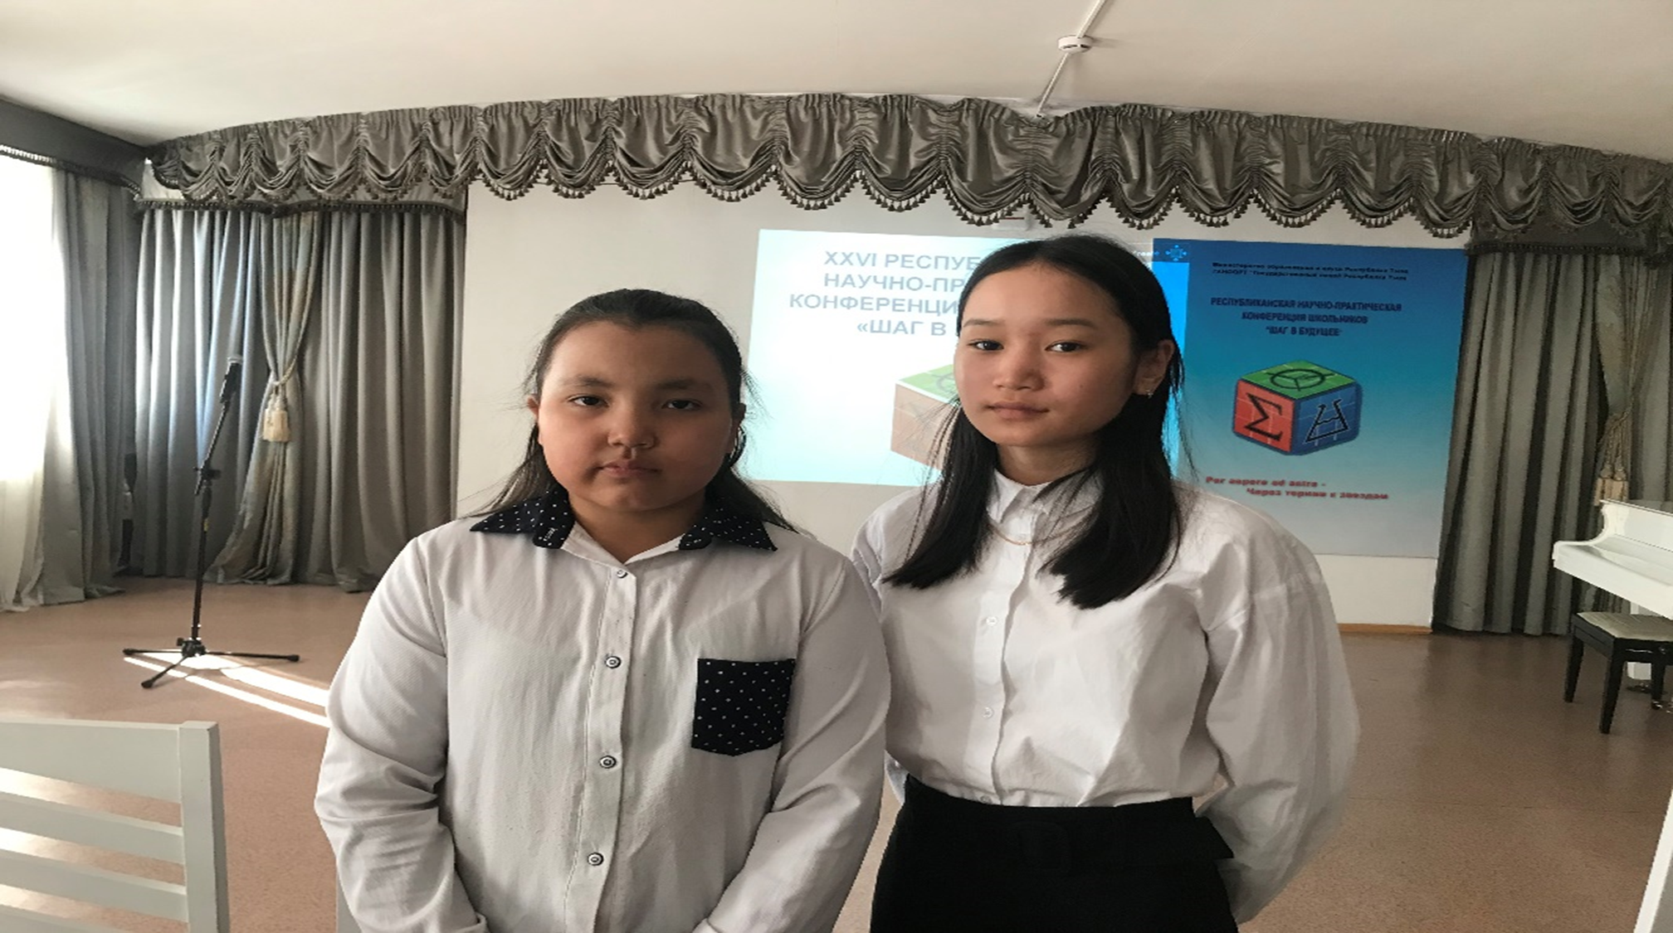
2022 год, региональный этап «Шаг в будущее»

Slide 8
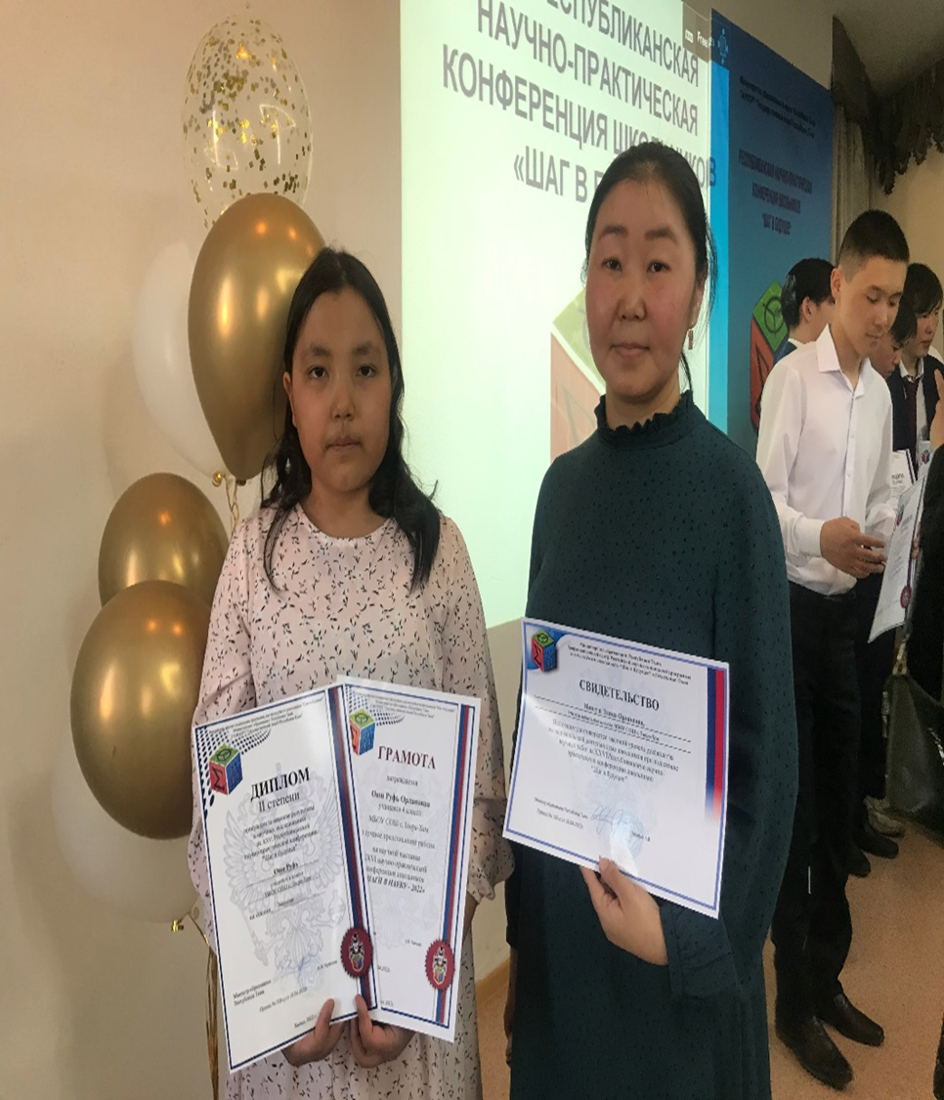
2022 год
Оюн Руфь – призёр (2 место) конференции «Шаг в будущее», Лучшая выставка

Slide 9
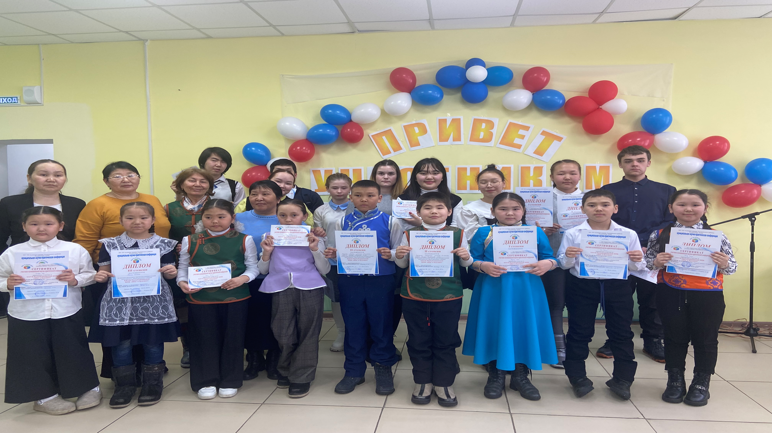
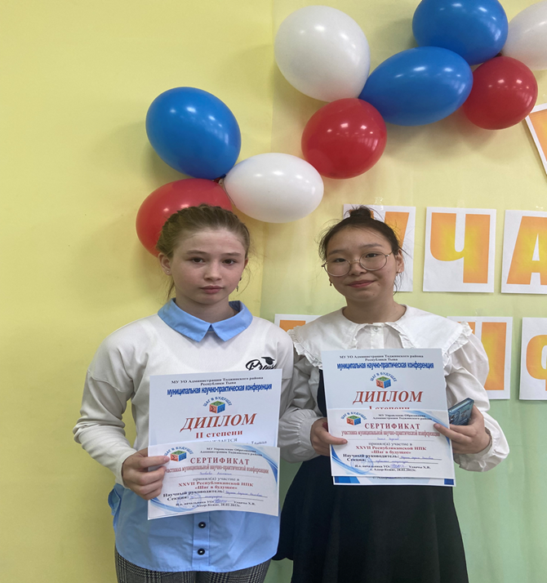
«Шаг в будущее» 2023 год, муниципальный этап

Slide 10
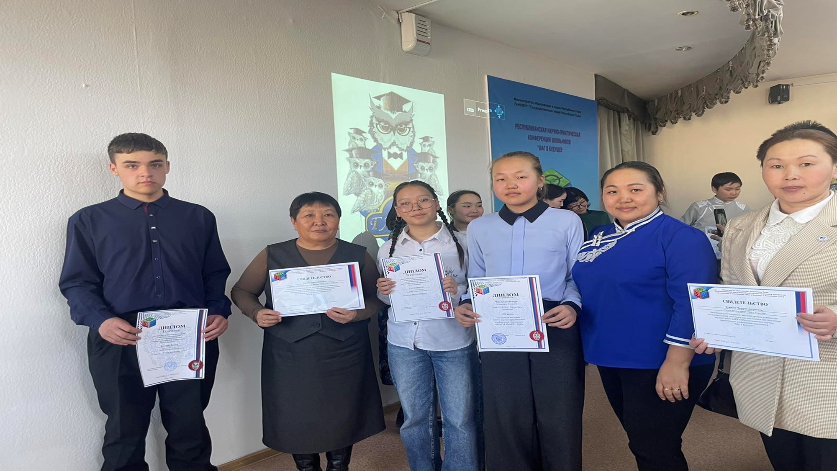
«Шаг в будущее», 2023 год, региональный этап победитель и призеры

Slide 11
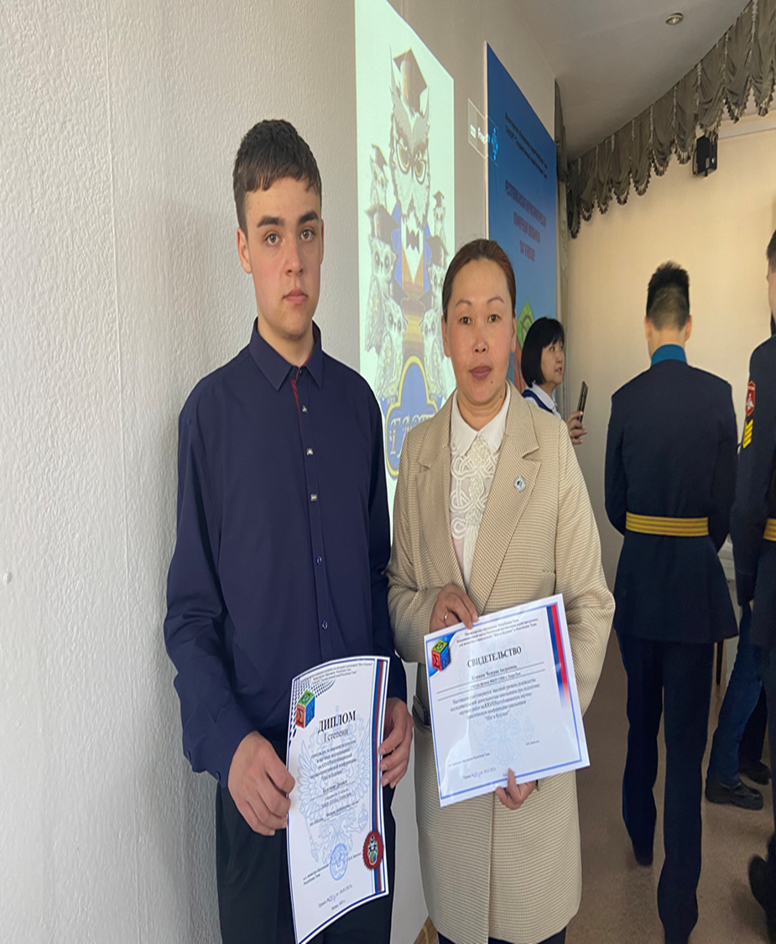
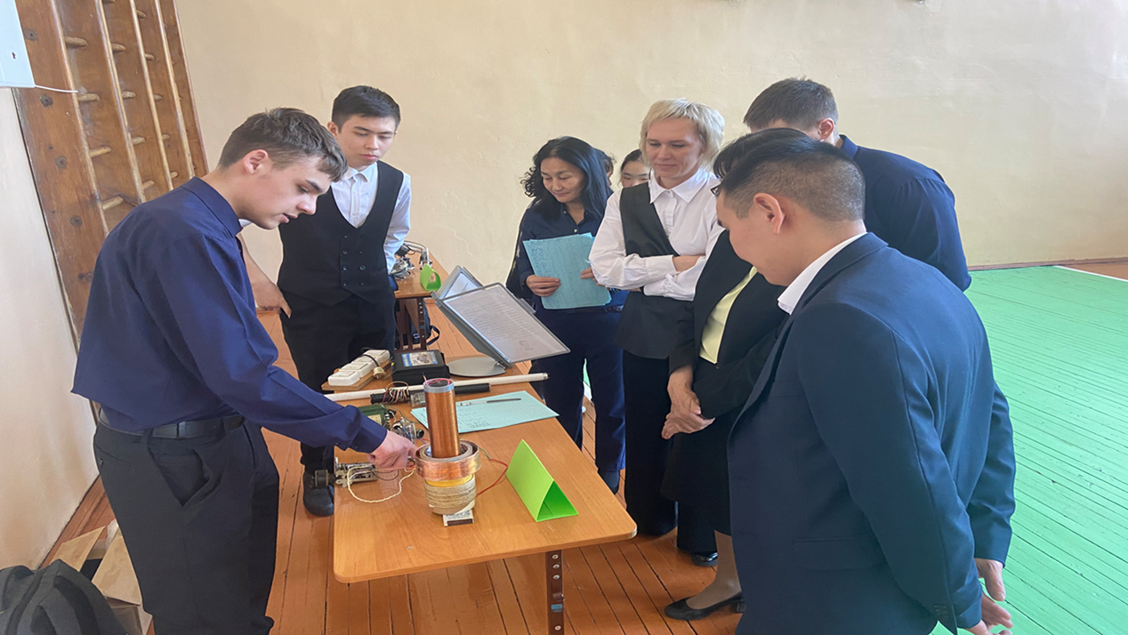
Бухтуев Денис впервые в истории школы стал победителем регионального этапа «Шаг в будущее»

Slide 12
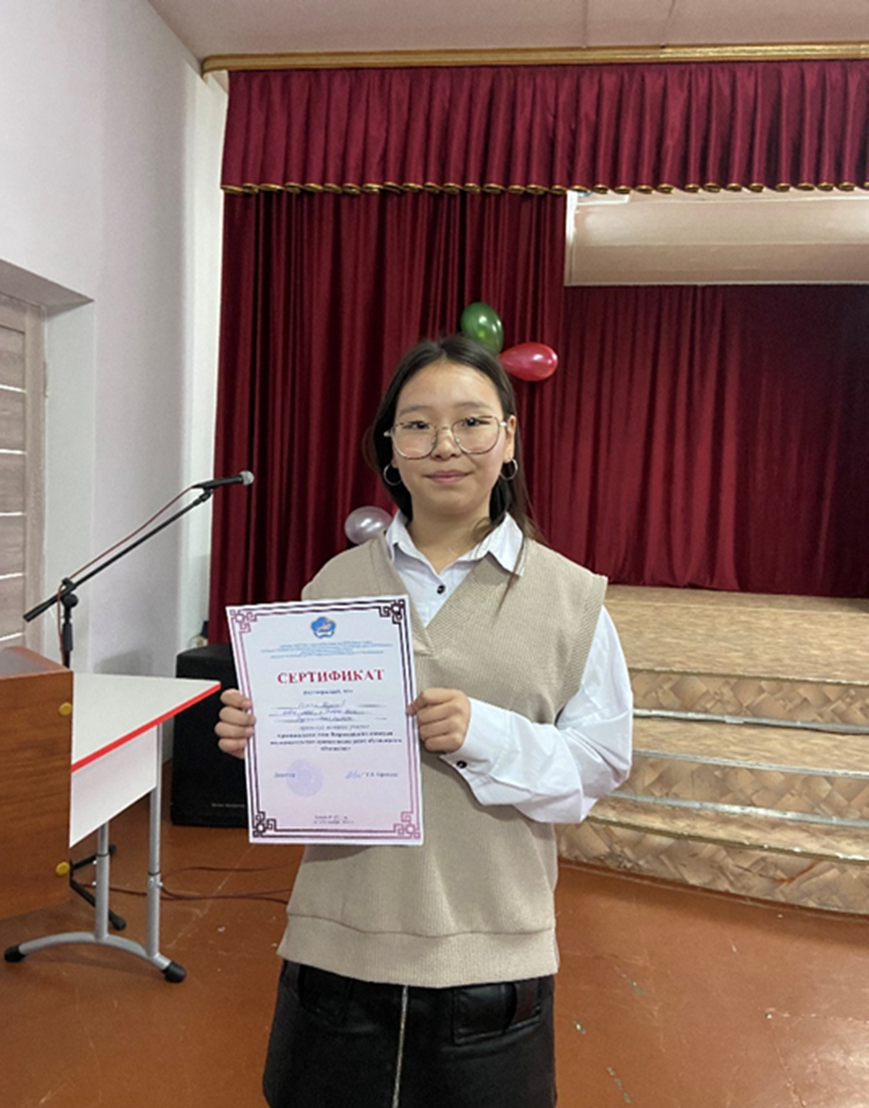
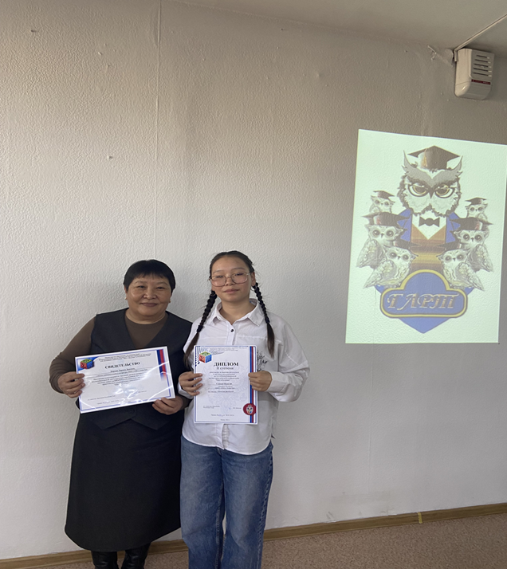
Самыя Онзагай – участник Всероссийского конкурса исследовательских работ «Отечество». Ноябрь 2022 год

Slide 13
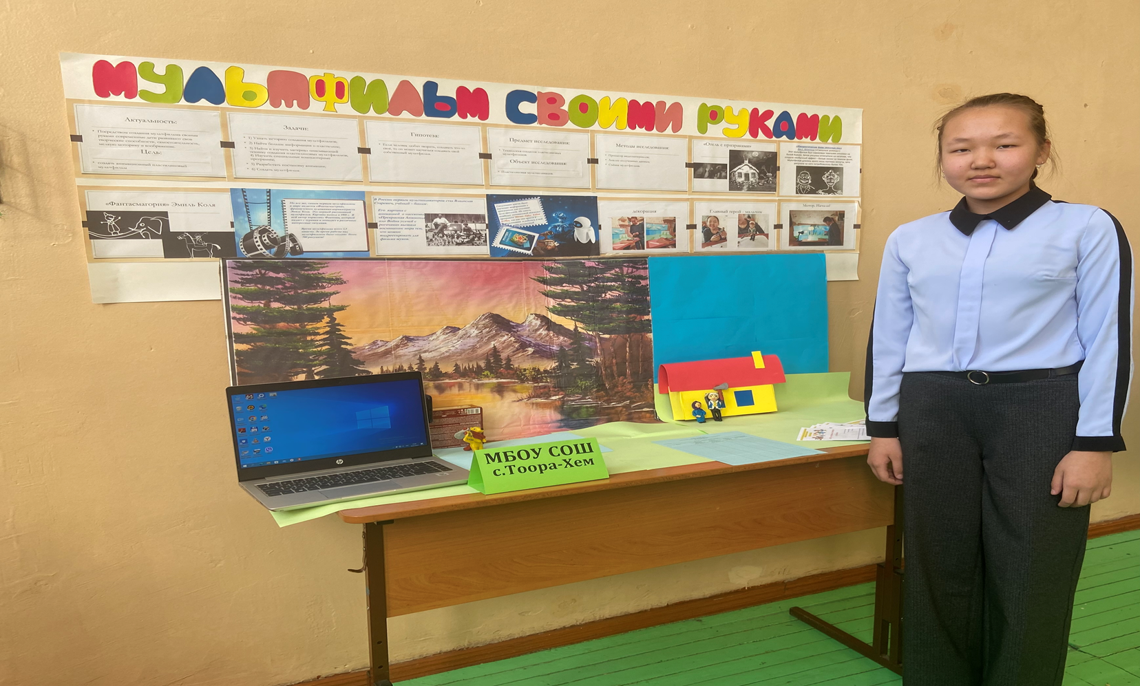

Slide 14
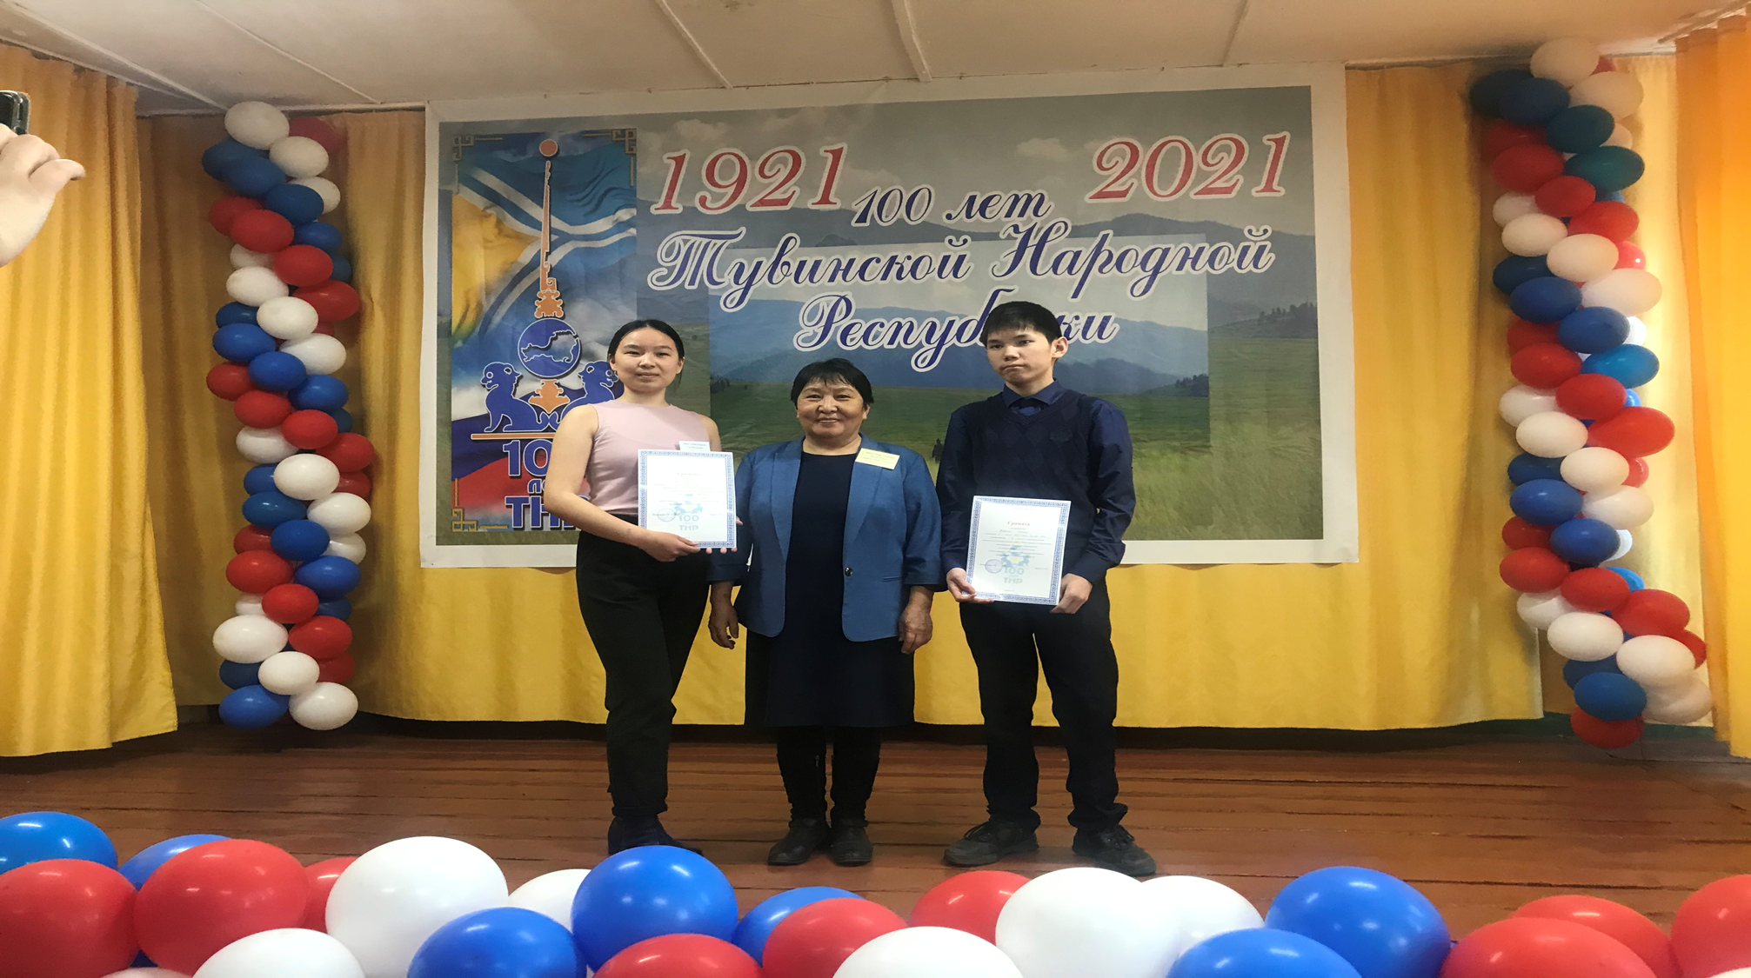
2021 год, муниципальный этап конкурса
«Нить времён и поколений»

Slide 15
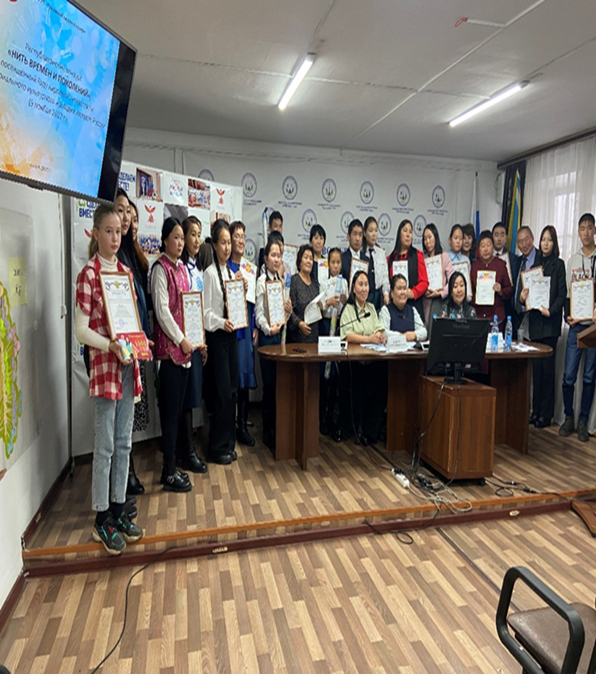
Зиновьева Анастасия – призер (2 место) республиканского конкурса «Нить времен и поколений», ноябрь 2022 год

Slide 16
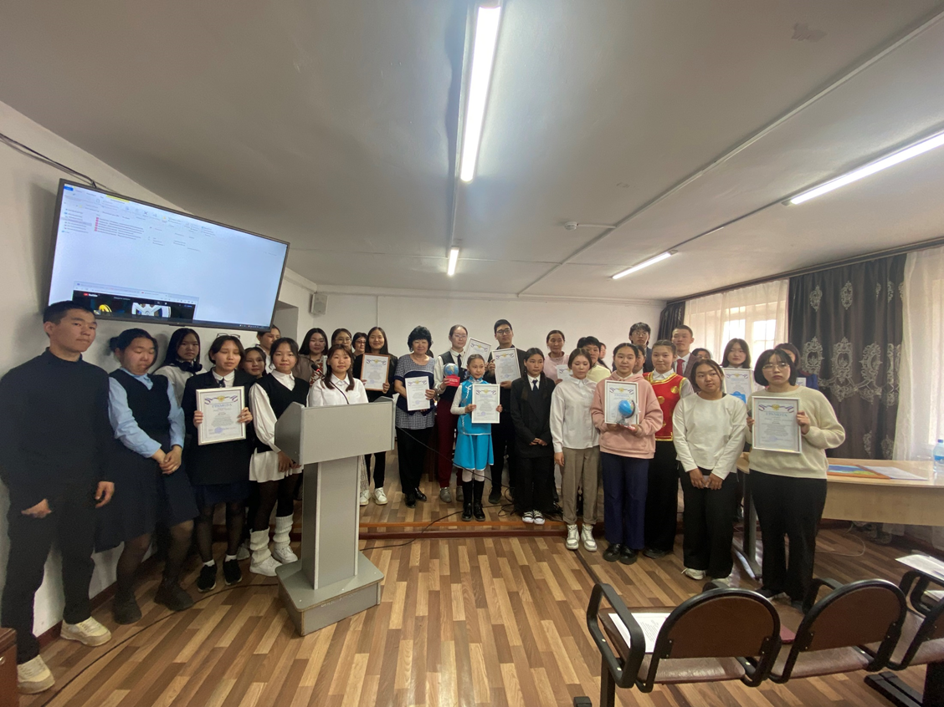
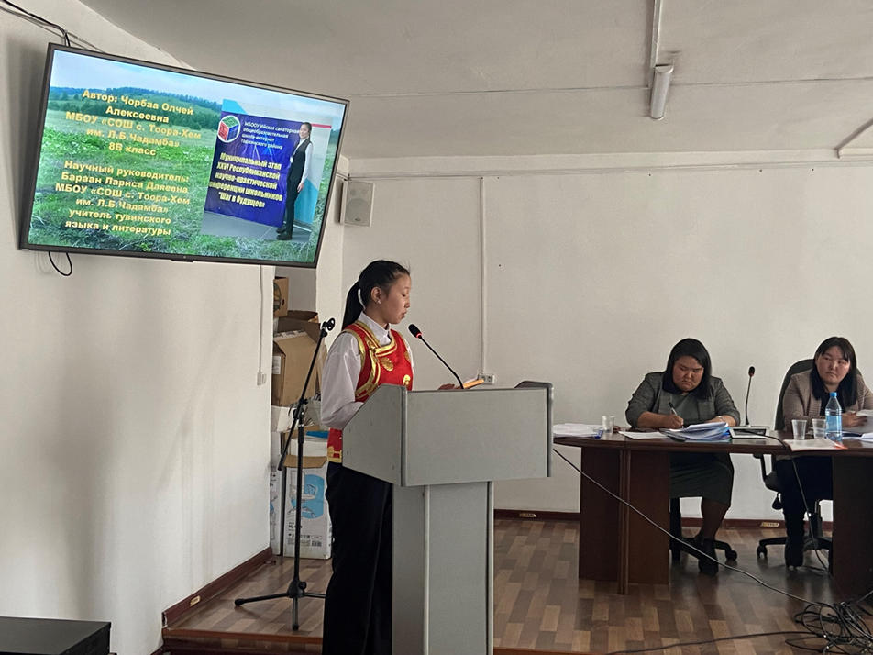
Конкурс «Нить времён и поколений», региональный этап март 2023 год, победитель конкурса Чорбаа Олчей 8Б класс

Slide 17
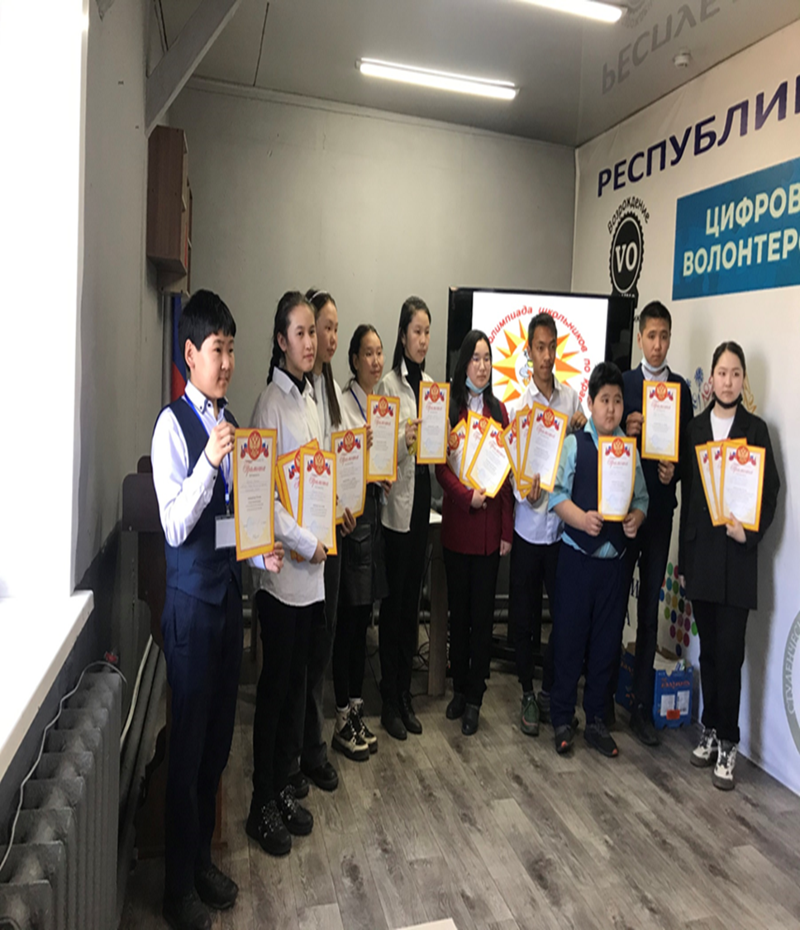
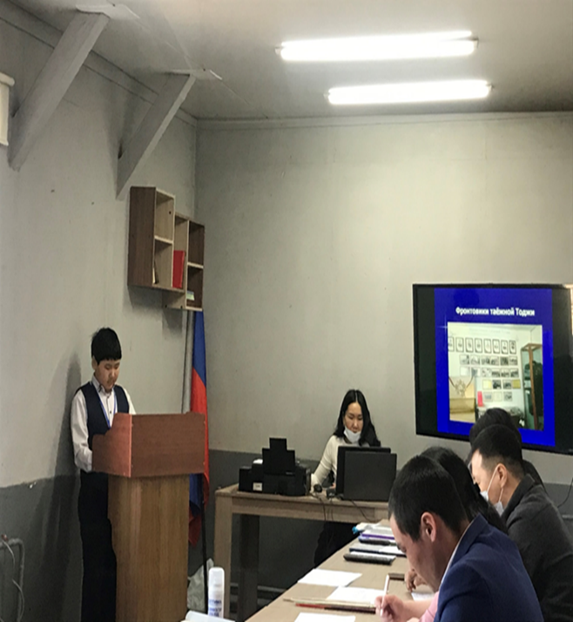
Куулар Чимит, 9Г класс – автор двух работ, победитель муниципального этапа и участник отборочного этапа конференции «Шаг в будущее», призер республиканской олимпиады по школьному краеведению, 2022год

Slide 18
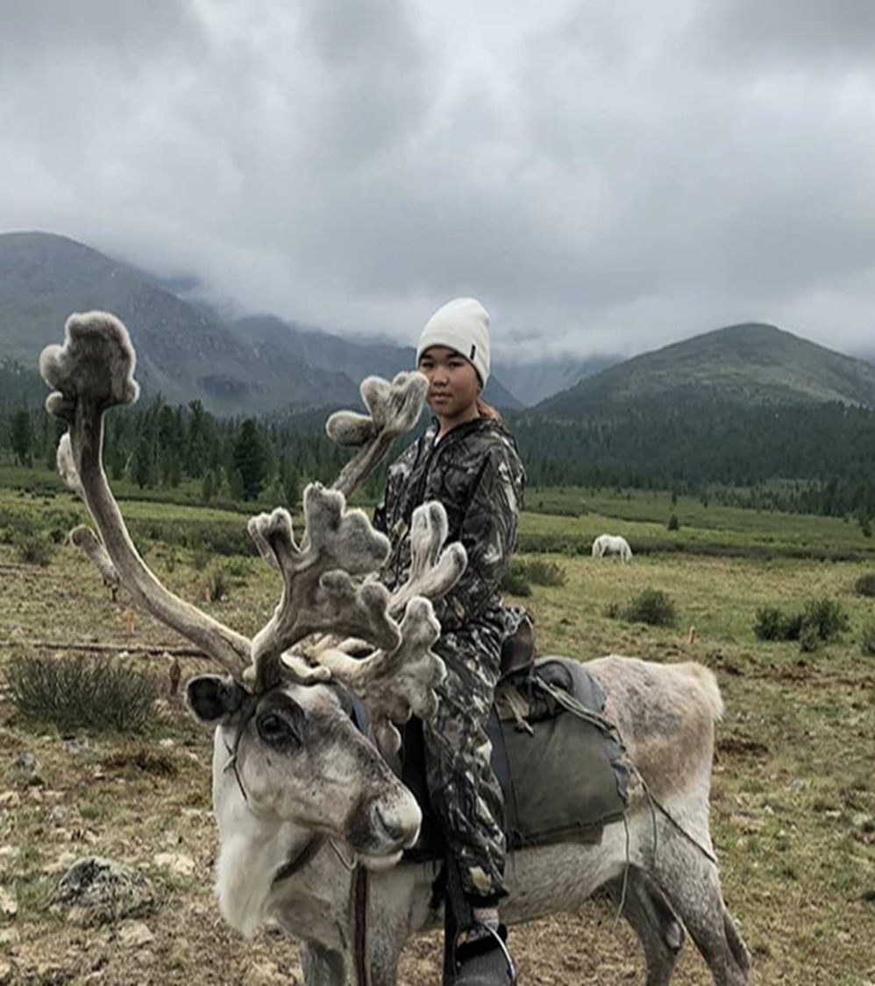
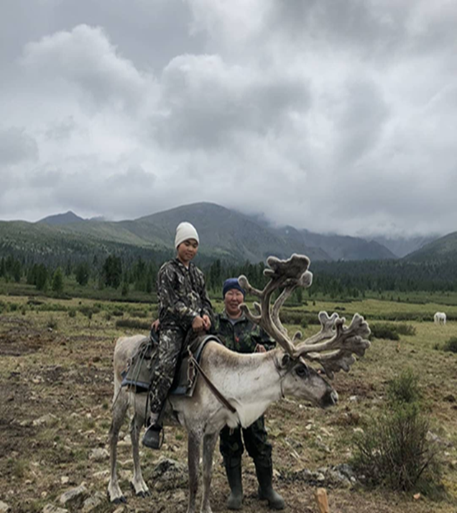
Кол Дозураш, 8Б класс – автор работы о тоджинском диалекте, победитель муниципального этапа конференции «Шаг в будущее», участник отборочного республиканского этапа конференции «Шаг в будущее», 2022 год

Slide 19
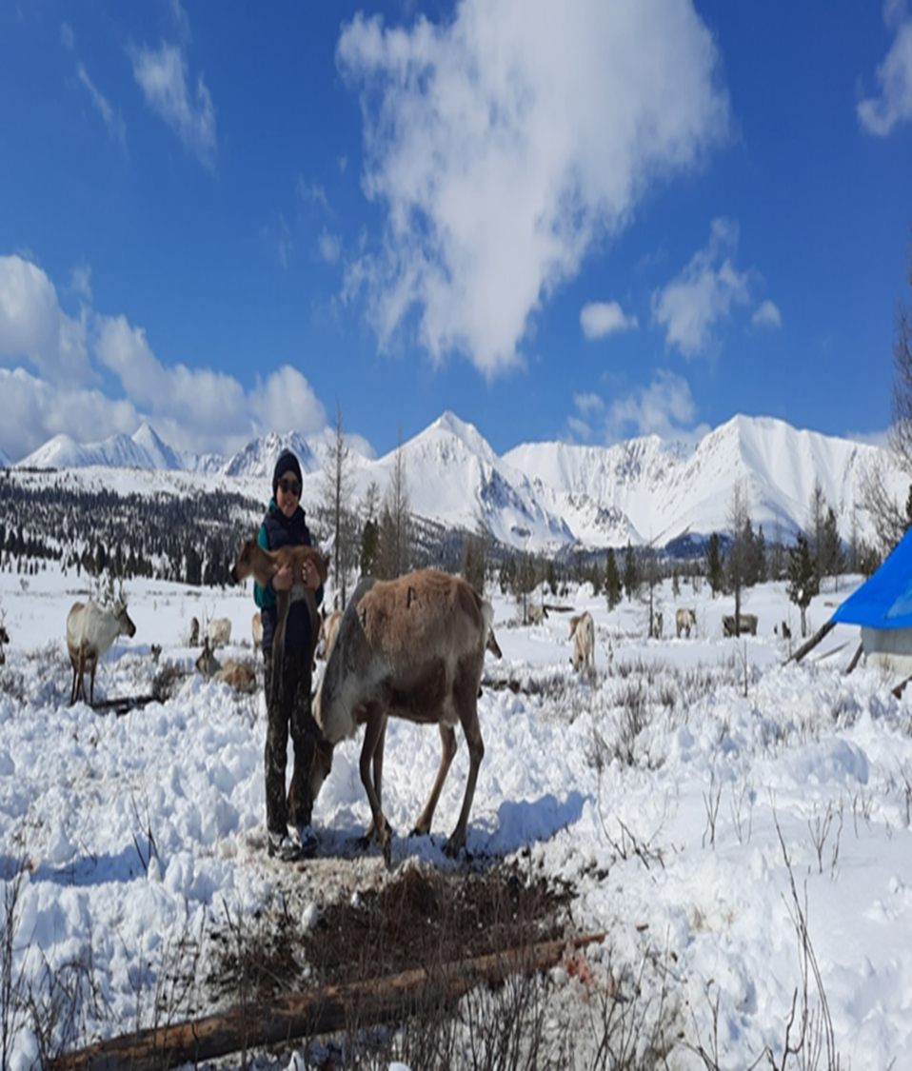
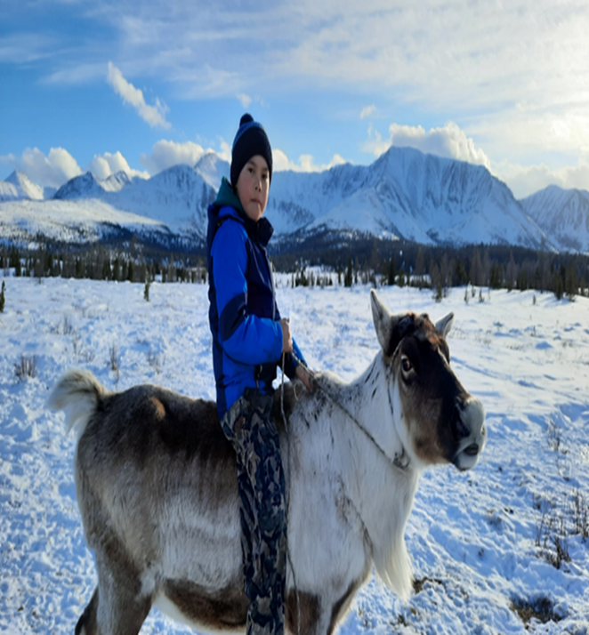
Торжу Эдик – автор уникальной работы о создании стойбища оленеводов Тоджи по этнотуризму, участник Всероссийского конкурса исследовательских работ «Отечество». Ноябрь 2022 год, обладатель сертификата республиканского конкурса «Нить времен и поколений» март 2023 год

Slide 20
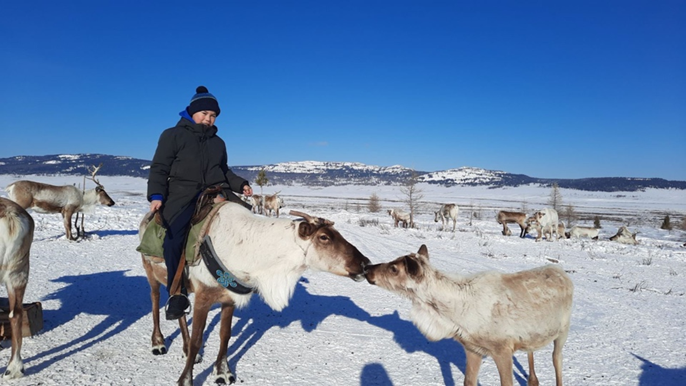
Благодарю за внимание!

